Slide 1

Introduction to CUDA (3) Scalable Parallel Execution
Parallel Computing

Slide 2
Content
CUDA Thread Organization
Mapping Threads to Multidimensional Data
Example – Image Blur
Synchronization and Transparent Scalability
Thread Scheduling and Latency Tolerance

Slide 3
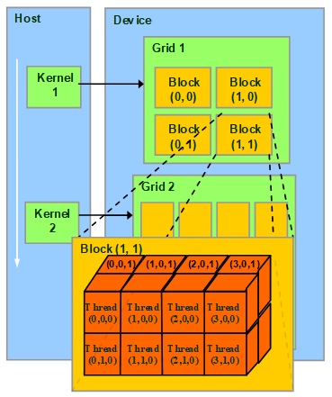
Thread Organization
两个级别：
网格是一个三维的块数组；
每个块是一个三维的线程数组。
可通过将未使用维度的大小设置为 1 来使用少于三个维度。

Slide 4
Threads Configuration
Kernel的执行配置参数:
<<< A, B>>>
A：网格的维度（块数量）。
B：每个块的维度（线程数量）。
每个配置参数都是 dim3 类型:
a C struct with three unsigned integer fields:
x, y, and z.

Slide 5
Threads Configuration
Configures to launch the vecAddkernel():
网格和块的维度也可以从其他变量计算得出。
dim3 dimGrid(32, 1, 1);
dim3 dimBlock(128, 1, 1);
vecAddKernel<<<dimGrid, dimBlock>>>(…);
dim3 dimGrid(ceil(n/256.0), 1, 1);
dim3 dimBlock(256, 1, 1);
vecAddKernel<<<dimGrid, dimBlock>>>(…);

Slide 6
Threads Configuration
为启动一维网格grid和块block的内核提供的特别快捷方式：
将算术表达式作为 x 维度，并假定 y 和 z 维度为 1。
注意：x 维度是 dim3 结构体 gridDim(x, y, z) 和 blockDim{x, y, z} 的第一个字段。
vecAddKernel<<<ceil(n/256.0), 256>>>(…);

Slide 7
Built-in Variables
gridDim and blockDim：
始终反映网格和块的维度；
CUDA C规范的内置关键字，不能更改。
gridDim:
gridDim.x、gridDim.y 和 gridDim.z 的允许值范围从 1 到 65,536。
一个块内的所有线程共享相同的 blockIdx.x、blockIdx.y 和 blockIdx.z 值。
一个网格内的所有块具有相同的维度和大小。

Slide 8
Built-in Variables
gridDim and blockDim：
始终反映网格和块的维度；
CUDA C规范的内置关键字，不能更改。
blockDim:
一个块的总大小限制为1024个线程，可以在三个维度中灵活分配这些元素，只要线程总数不超过1024即可。
blockDim(512, 1, 1) ? 512
blockDim(8, 16, 4) ? 512
blockDim(32, 32, 2) ? 2048

Slide 9
Dimensionality
网格grid的维度可以高于其线程块block的维度，
反之亦然。 :
dim3 dimGrid(2, 2, 1);
dim3 dimBlock(4, 2, 2);

Slide 10
Content
CUDA Thread Organization
Mapping Threads to Multidimensional Data
Example – Image Blur
Synchronization and Transparent Scalability
Thread Scheduling and Latency Tolerance

Slide 11
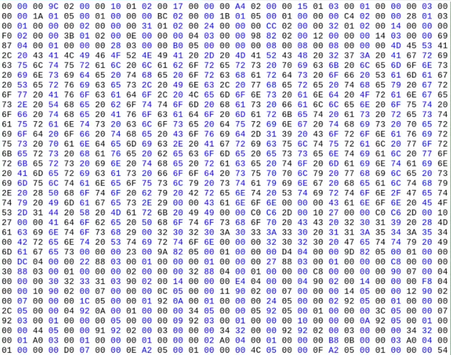
Thread organizations
如何选择一维（1D）、二维（2D）或三维（3D）？
根据数据的性质来决定。
例如，图片是像素的二维数组。
使用由二维块组成的二维网格处理图片中的像素。

Slide 13

Processing a Picture with a 2D Grid
76x62 图片的线程组织方式：
假设我们决定使用 16 × 16 的块：
x 方向有 16 个线程，y 方向有 16 个线程。
x 方向有 5 个块，y 方向有 4 个块。
块block(1,0)中的线程thread(0,0) 处理的像素，通过以下公式确定：

Slide 14
Processing a Picture with a 2D Grid
Assume:
m – 像素数量，x 方向
n – 像素数量，y 方向
launch a 2D kernel:
Q: 要处理2000 × 1500 (3-million-pixel) 的图片:
? gridDim.x, gridDim.y
? blockDim.x, and blockDim.y
dim3 dimGrid(ceil(m/16.0), ceil(n/16.0), 1);
dim3 dimBlock(16, 16, 1);
colorToGrey<<<dimGrid,dimBlock>>>(d_Pin,d_Pout,m,n);

Slide 15
Access Elements of Array
C 语言语句如何访问动态分配的多维数组的元素：
所有位置都用一个从 0 到最大数的地址标记。
每个位置只有一个地址；因此，我们说内存空间具有“平坦” （flat）的组织结构。
实际上，由于现代计算机中使用了“平坦” （flat）的内存空间，C 语言中的所有多维数组都被线性化了。
linearized

Slide 16
Row-Major Layout of 2D arrays in C/C++
M_{0,0}
M_{0,1}
M_{0,2}
M_{0,3}
M_{1,0}
M_{1,1}
M_{1,2}
M_{1,3}
M_{2,0}
M_{2,1}
M_{2,2}
M_{2,3}
M_{3,0}
M_{3,1}
M_{3,2}
M_{3,3}
M
M_{0,0}
M_{0,1}
M_{0,2}
M_{0,3}
M_{1,0}
M_{1,1}
M_{1,2}
M_{1,3}
M_{2,0}
M_{2,1}
M_{2,2}
M_{2,3}
M_{3,0}
M_{3,1}
M_{3,2}
M_{3,3}
M
M_{2,1} → Row*Width+Col = 2*4+1 = 9
M₀
M₁
M₂
M₃
M₄
M₅
M₆
M₇
M₈
M₉
M₁₀
M₁₁
M₁₂
M₁₃
M₁₄
M₁₅

Slide 17

colorToGreyscaleConversion Kernel with 2D thread mapping to data
// we have 3 channels corresponding to RGB
// The input image is encoded as unsigned characters [0, 255]
__global__
void colorToGreyscaleConvertion(unsigned char * Pout, unsigned char * Pin,
int width, int height) {
int Col = threadIdx.x + blockIdx.x * blockDim.x;
int Row = threadIdx.y + blockIdx.y * blockDim.y;
if (Col < width && Row < height) {
// get 1D coordinate for the grayscale image
int greyOffset = Row*width + Col;
// one can think of the RGB image having
// CHANNEL times columns of the gray scale image
int rgbOffset = greyOffset*CHANNELS;
unsigned char r = rgbImage[rgbOffset ]; // red value for pixel
unsigned char g = rgbImage[rgbOffset + 1]; // green value for pixel
unsigned char b = rgbImage[rgbOffset + 2]; // blue value for pixel
// perform the rescaling and store it
// We multiply by floating point constants
grayImage[grayOffset] = 0.21f*r + 0.71f*g + 0.07f*b;
}
}

Slide 18
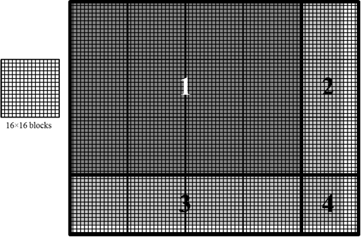
Covering a 76×62 picture with 16×16 blocks
Test (Col < width)
if (Col < width && Row < height)

Slide 19


Example
Image Blur: A More Complex Kernel

Slide 20
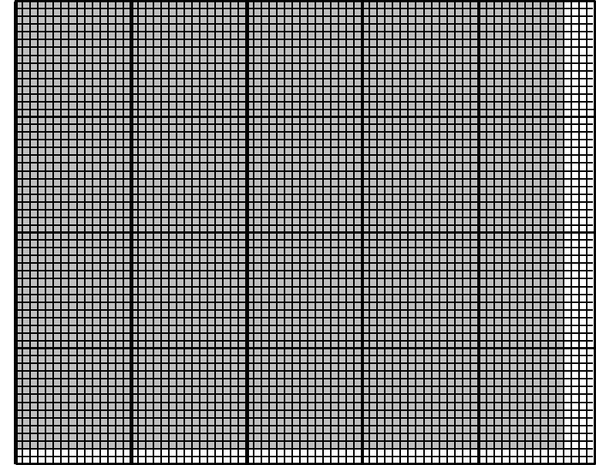
Each output pixel is the average of pixels around it (BLRU_SIZE = 1)
Col
Row

Slide 21
An Image Blur Kernel
__global__
void blurKernel(unsigned char * in, unsigned char * out, int w, int h) {
int Col = blockIdx.x * blockDim.x + threadIdx.x;
int Row = blockIdx.y * blockDim.y + threadIdx.y;
if (Col < w && Row < h) {
1. int pixVal = 0;
2. int pixels = 0;
// Get the average of the surrounding BLUR_SIZE x BLUR_SIZE box
3. for(int blurRow = -BLUR_SIZE; blurRow < BLUR_SIZE+1; ++blurRow) {
4. for(int blurCol = -BLUR_SIZE; blurCol < BLUR_SIZE+1; ++blurCol) {
5. int curRow = Row + blurRow;
6. int curCol = Col + blurCol;
// Verify we have a valid image pixel
7. if(curRow > -1 && curRow < h && curCol > -1 && curCol < w) {
8. pixVal += in[curRow * w + curCol];
9. pixels++; // Keep track of number of pixels in the avg
}
}
}
// Write our new pixel value out
10 out[Row * w + Col] = (unsigned char)(pixVal / pixels);
}
}

Slide 22
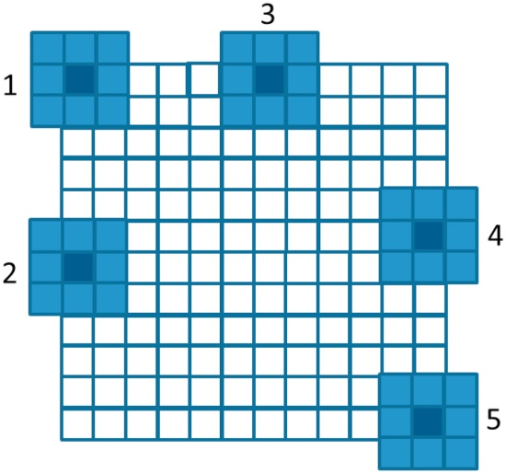
Handling boundary conditions for pixels near the edges of the image

Slide 23
Content
CUDA Thread Organization
Mapping Threads to Multidimensional Data
Example – Image Blur
Synchronization and Transparent Scalability
Thread Scheduling and Latency Tolerance

Slide 24
Barrier Synchronization
CUDA中的线程同步函数：
__syncthreads()
同一block中的所有线程都必须先到达 __syncthreads()，然后才能继续执行。
最适合用于协调分块算法
确保一个块（tile）中的所有元素都被加载
确保一个块（tile）中的所有元素都被处理

Slide 25
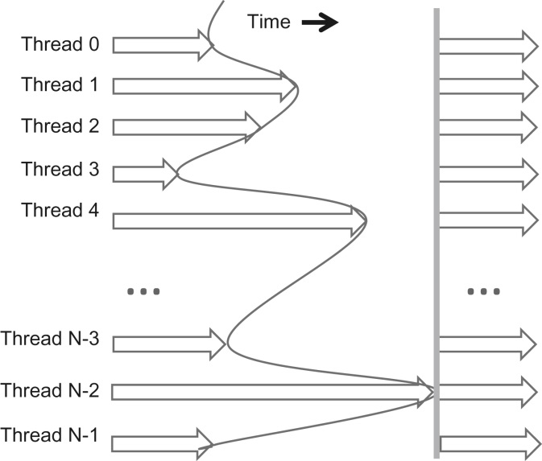
Synchronization
__syncthreads()

Slide 26
Synchronization
If
….
__syncthreads()
else
….
__syncthreads()
Dead lock

Slide 27
CUDA Thread Block (review)
Block 内的所有线程执行相同的kernel(SPMD)
关于线程块block的特性:
Block size 1 to 1024 concurrent threads
Block shape 1D, 2D, or 3D
同一块内的线程可共享数据，并在执行各自工作时进行同步；
不同块之间的线程无法进行协作！
每个块相对于其他块可以以任何顺序执行！
CUDA Thread Block
Thread Id #: 0 1 2 3 … m
Thread program
Courtesy: John Nickolls, NVIDIA

Slide 28
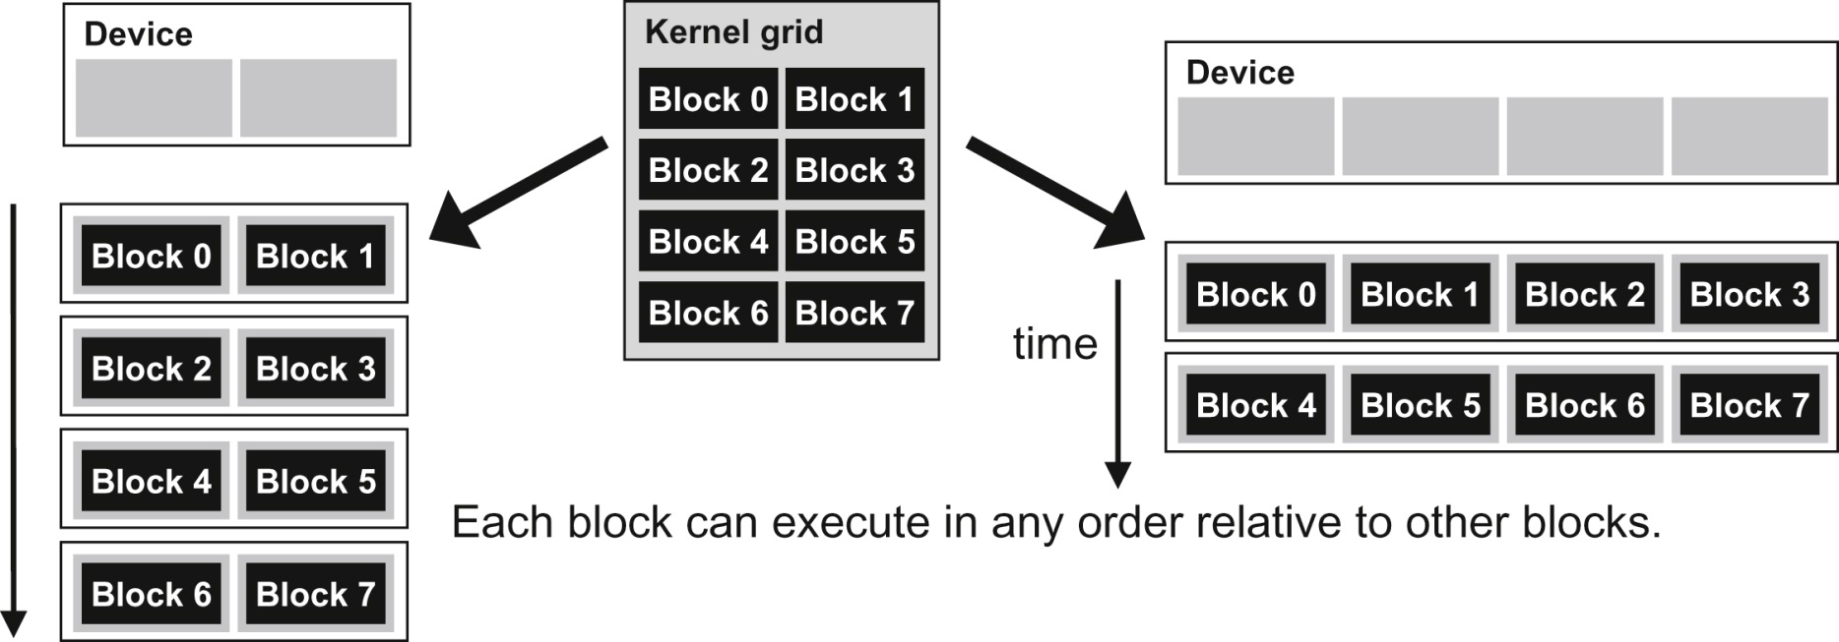
Transparent Scalability
Block之间没有同步约束，使得 CUDA 程序能够透明地扩展。
在具有不同处理单元数量（Fermi和Turing）的硬件上，执行相同应用程序的能力，被称为透明可扩展性（ transparent scalability ）。

Slide 29
Thread Blocks Assignment
SM 0
SM 1
t0 t1 t2 … tm
t0 t1 t2 … tm
MT IU
MT IU
SP
SP
Blocks
Blocks
Shared
Memory
Shared
Memory
Fermi:
Each SM has up to:
8 blocks
1536 threads
Total 30 SMs
资源约束要素:
Number of Streaming Multiprocessors
Number of Blocks in a SM
Number of Threads in a SM

Slide 30
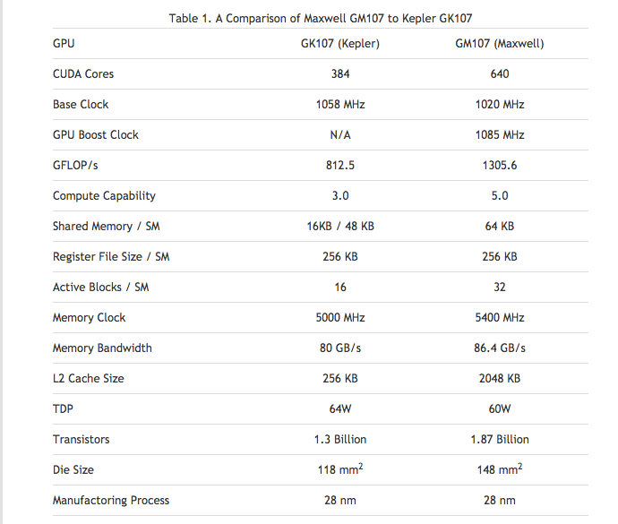
Compute Capabilities are GPU Dependent

Slide 31
Querying Device Properties
如何知道有多少资源可用?
Number of SM
Number of Blocks in a SM
Number of Threads in a SM
CUDA Runtime API
cudaDeviceProp dev_prop;
cudaGetDeviceProperties(&dev_prop,i)
dev_prop.maxThreadsPerBlock
dev_prop.multiProcessorCount
……
dev_prop.warpSize

Slide 32
Content
CUDA Thread Organization
Mapping Threads to Multidimensional Data
Example – Image Blur
Synchronization and Transparent Scalability
Thread Scheduling and Latency Tolerance

Slide 33
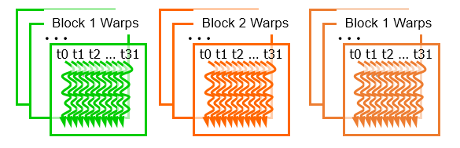
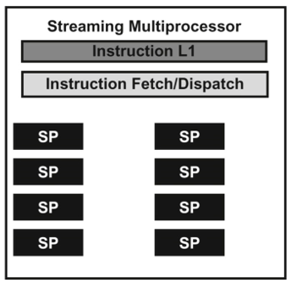
Thread Scheduling (1/2)
warps 线程束
Each block is executed as 32-thread warps
硬件的实现决策，并不是 CUDA 编程模型的一部分；
Warp 是 SM 中的基本调度单位；
SM的设计思想，是按照单指令多数据（SIMD）模型，执行一个 Warp 中的所有线程；

Slide 34
Thread Scheduling (1/2)
如果一个流处理器（SM）被分配了3个线程块，每个线程块有256个线程，
那么这个SM中有多少个warp呢?
Each block is divided into 256/32 = 8 warps
8 warps/blk * 3 blks = 24 warps

Slide 35
Thread Scheduling (1/2)
Streaming Processors (SPs)
hardware that actually execute instructions.
通常情况下，每个SM分配的线程数多于SP（Streaming Processor，流处理器）的数量。
实际上，硬件一次只能执行一小部分 warp。
那么，如果硬件在任何时刻都只能执行一小部分 warp，为什么 SM 中需要有这么多 warp 呢？

Slide 36
Thread Scheduling (2/2)
Latency Tolerance (延迟隐藏)
SM 实现了零开销的 warp 调度
- 众多warp中，那些下一个指令已经就绪的warp有资格立即执行，而不是按照特定的顺序；
- 避免了在执行时间线上引入空闲或浪费的时间。

Slide 37
Thread Scheduling (2/2)
Latency Tolerance (延迟隐藏)
使用 warp 调度：
通过执行来自其他就绪 warp 的指令，“隐藏”了 warp 指令的长时间等待；
缓存内存和分支预测机制占用的芯片面积大大减少；
为浮点执行资源提供了更多空间。

Slide 38
Summary
CUDA线程多层级多维度
将线程映射到多维数据
Example – Image Blur
同步与透明可扩展性
线程调度与延迟容忍

Slide 39

Reference
CUDA C Programming Guide,
https://docs.nvidia.com/cuda/cuda-c-programming-guide/index.html
Programming Massively Parallel Processors,
A Hands-on Approach
Third Edition
Chapter 3

